Slide 1


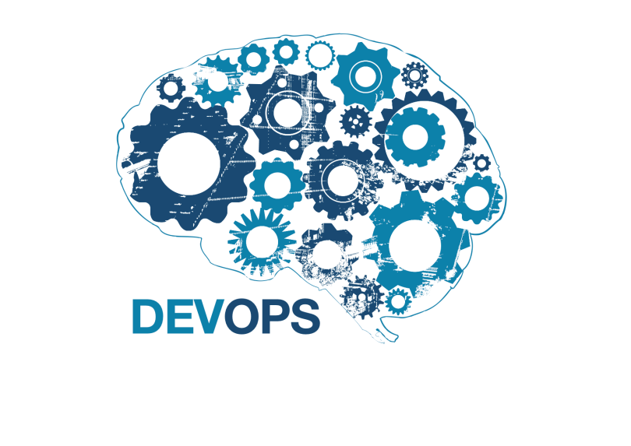
27 janvier 2016

Slide 2

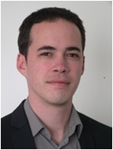


?
Benoit Wilcox
Architect Solution
@WilcoxBenoit benoit.wilcox@sogeti.com

Slide 3
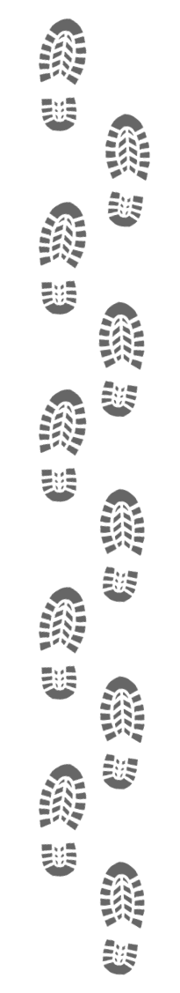
Agenda
Un peu de contexte
Docker ?
Docker aujourd'hui
Plus en détails
Quelques cas d'utilisation
Un cas pratique
Pour aller plus loin

Slide 4

Agenda
Un peu de contexte
Docker ?
Docker aujourd'hui
Plus en détails
Quelques cas d'utilisation
Un cas pratique
Pour aller plus loin

Slide 5
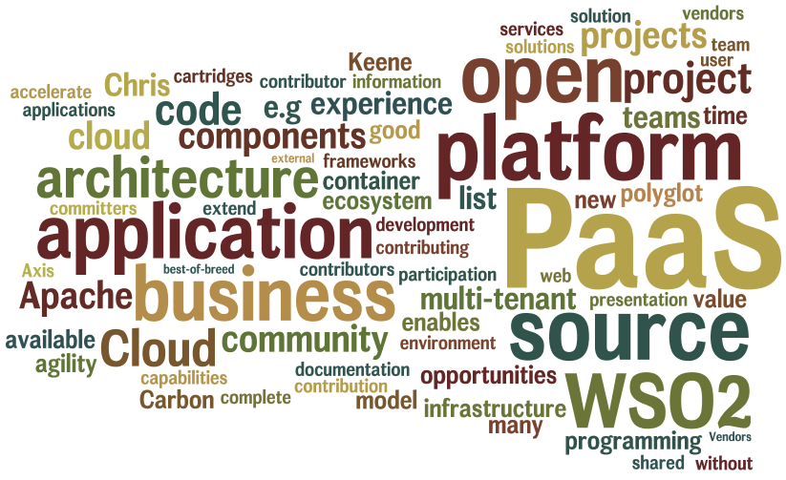
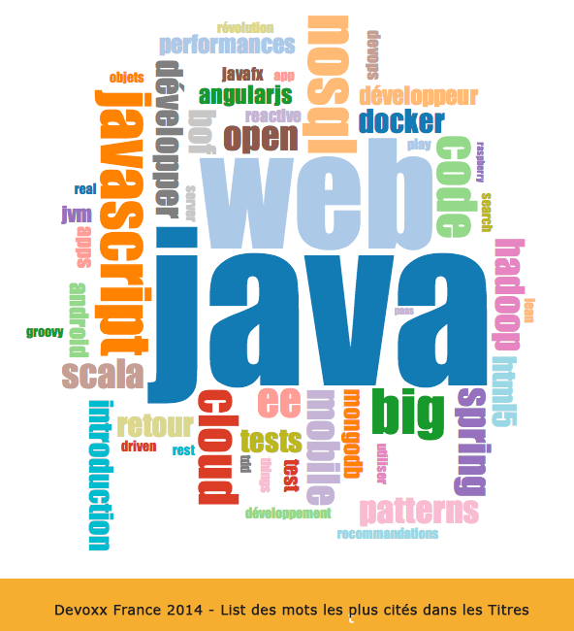
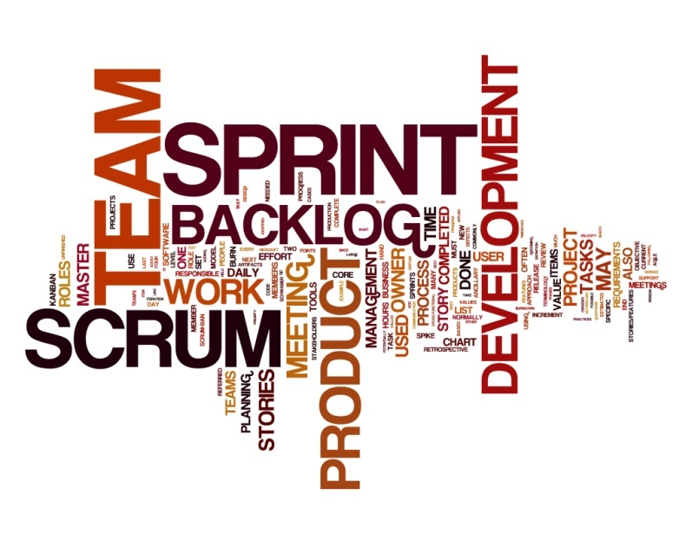
Contexte

Slide 6
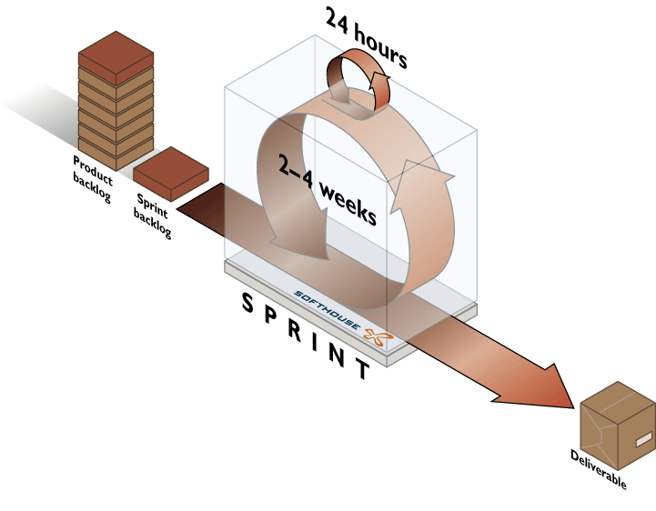
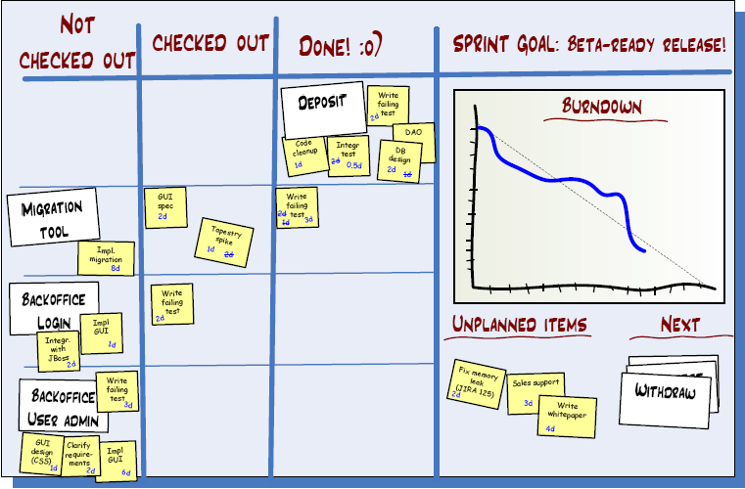
Agilité
Tous les jours
le mêlée quotidienne (15 min max) lance la journée :
Trois questions
Qu’ai-je fait ?
Quels problèmes rencontrées
Que vais-je faire ?
Une action
Mise à jour du taskBoard
Lors de la planning d’iteration
Le carnet de produit de l’itération est constitué par l’équipe
Fin de l’itération
Livraison
Intégration
Démonstration
Recette
Rétrospective
À partir du carnet de l’itération
Pour chaque histoire utilisatuer les tâches pour la réalisation sont déterminés
L’itération est lancé :
Les tests, les spécifications, le développement, la documentation, l’intégration sont réalisés
Time To Market
Métier / Dev
Transparence
Feedback

Slide 7
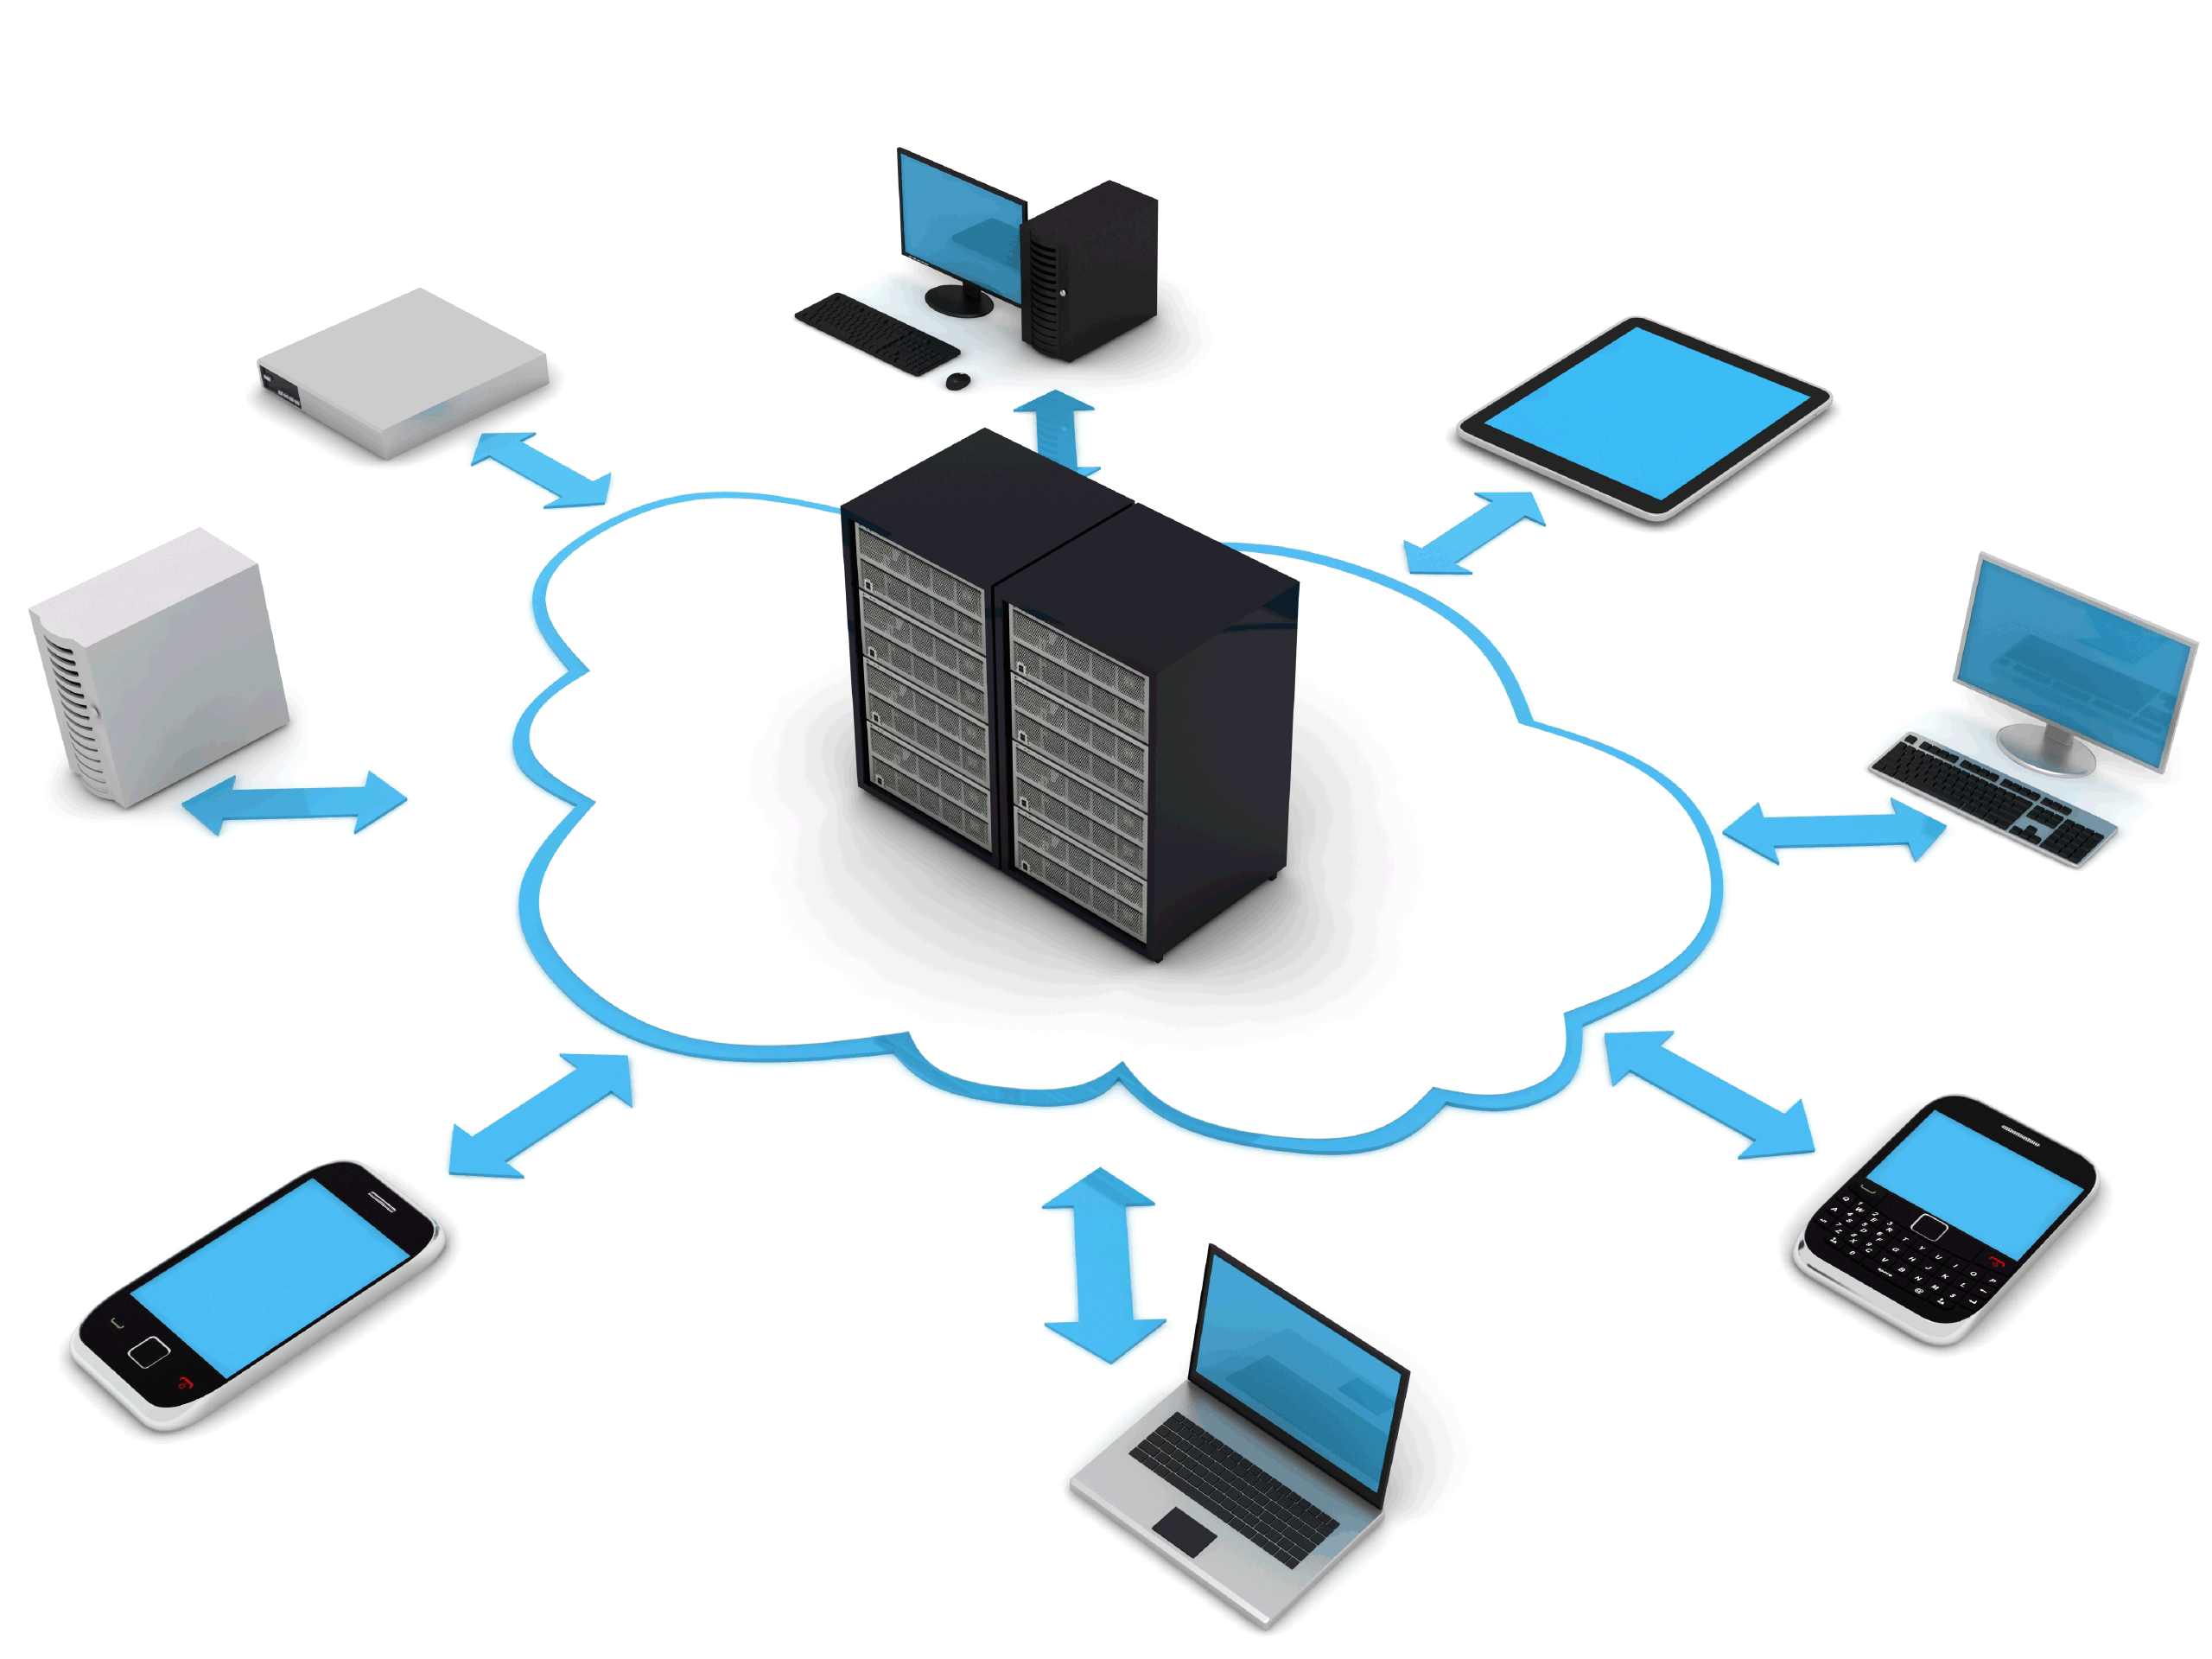
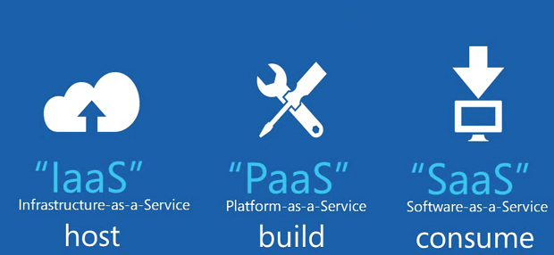
Cloud
Time To Market

Slide 8
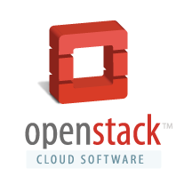
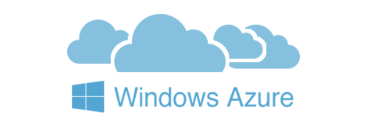


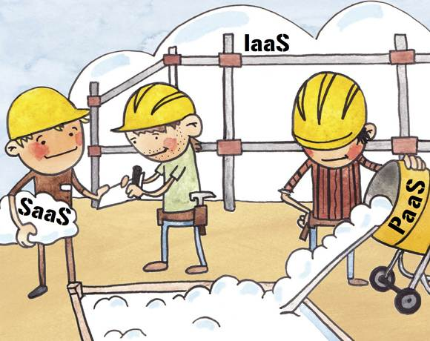

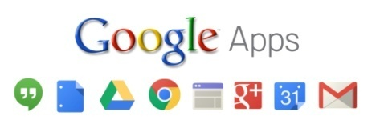
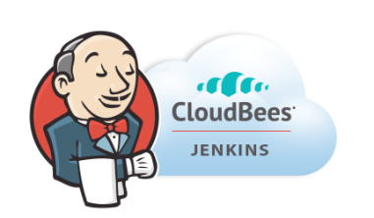
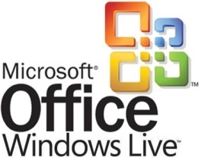

Cloud

Slide 9
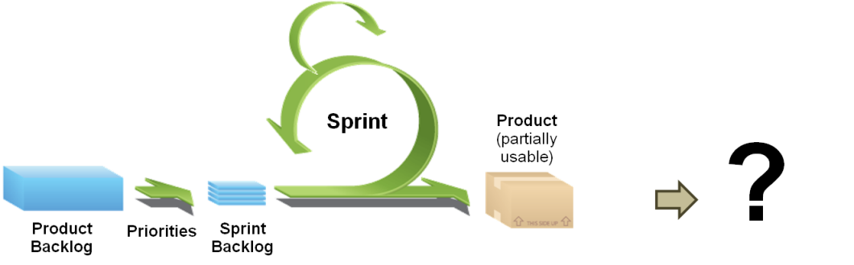
Et maintenant ?

Slide 10
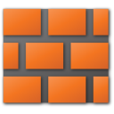
Et maintenant ?

Slide 11



Et maintenant ?
Développement
Exploitation
Je veux des évolutions
Je veux de la stabilité
C'est un problème de paramétrage en prod
C'est truffé de
Bugs
Ca fonctionne
sur mon poste
La doc d'installation
n'est pas claire !
Que doit-on monitorer ?
Il me faut un serveur
aujourd'hui
Il faut 6 semaines pour ce déploiement
Absence de communication
"Mur des Ops"

Slide 12
DevOps ?
DevOps = Développement + Opérations
DevOps est une démarche visant à rapprocher les équipes de développement et les équipes opérationnelles.
Le but est de fluidifier et de fiabiliser les processus entre ces équipes pour répondre aux enjeux de la qualité et du Time-to-Market.
Ce n'est pas une méthode !

Slide 13
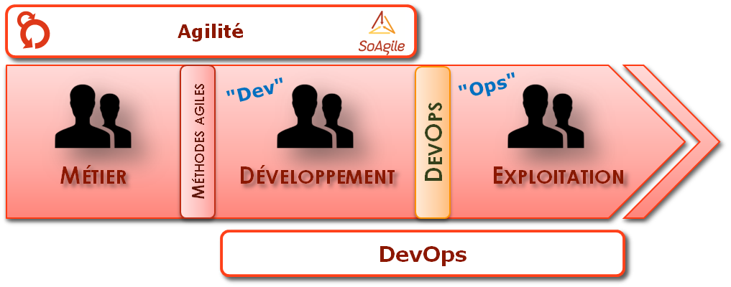
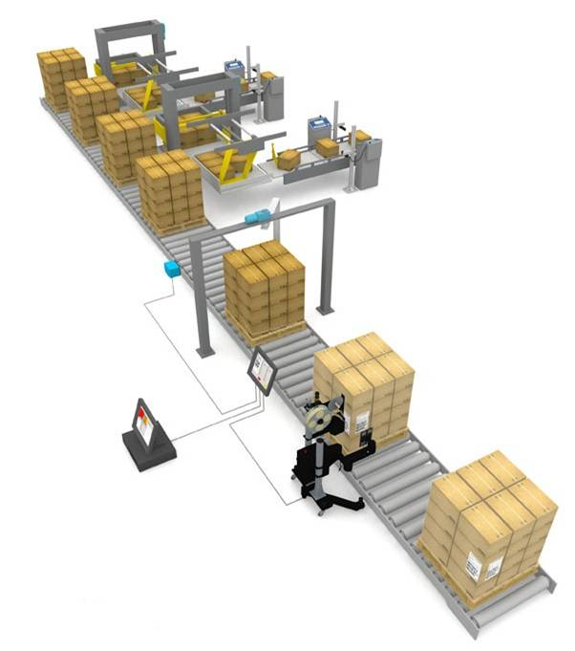
DevOps ?
Développement
Exploitation
DevOps
Qualité

Slide 14
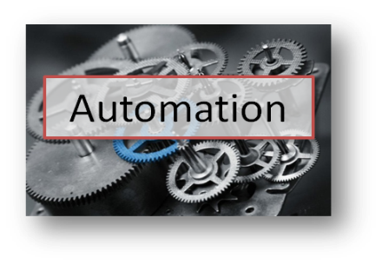
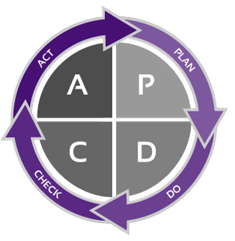


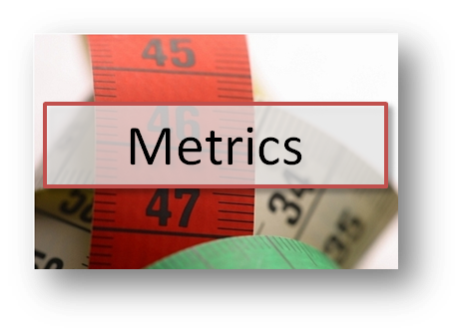
DevOps ?
Lean

Slide 15
DevOps ?
Lean

Slide 16
Agenda
Un peu de contexte
Docker ?
Docker aujourd'hui
Plus en détails
Quelques cas d'utilisation
Un cas pratique
Pour aller plus loin

Slide 17

Introduction à Docker
Docker est un projet créé par « dotCloud », société créé en 2008 par Solomon Hykes. (PaaS)
Docker est lancé en janvier 2013 en tant que projet interne, de 3 personnes. Il passe Open Source en mars 2013
Fin octobre 2013, la société se renomme en « Docker » ( mais « dotCloud » reste un service de « Docker inc. » )
Fin novembre 2013 : 7300 favoris sur Github, 14ème projet le plus populaire, plus de 900 forks et 200 contributeurs.
En mai 2014, près de 2000 forks et 430 contributeurs.
De mai à septembre 2014, le nombre de téléchargements passe de 3 à 20 millions.

Slide 18

Introduction à Docker
Aujourd'hui :
~1300 contributeurs.
~100 commits/semaine
Version actuelle : 1.9.1 (1.10 en RC)
Docker regroupe près de 100 employés.
Le nombre d'images de base téléchargées (Docker Hub) :
Ubuntu : 39,4 Millions
Busybox (socle Debian light) : 62,3 Millions
Docker a levé :
10 millions de $ en 2011 (via dotCloud)
70 millions de $ en 2014
95 millions de $ en 2015
La société pèse plus de 400 millions de $.

Slide 19

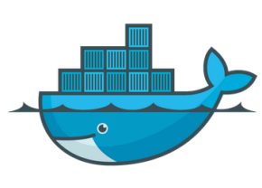

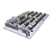



Introduction à Docker
Deux objectifs principaux
Web static
Workers
Queues
…
DB
Pouvoir déployer n'importe quels types d'applications, sur n'importe quels types de machines.
Portable, Auto-suffisant et léger
DEV
OPS
Permettre aux "Devs" et aux "Ops" de s'entendre sur quelque chose. Partager les mêmes concepts : « images », « conteneur », etc…

Slide 20
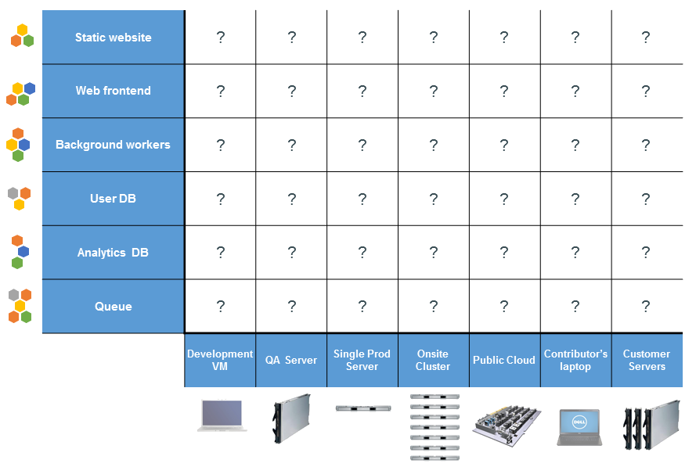
Introduction à Docker
« Matrix from Hell » : le problème

Slide 21
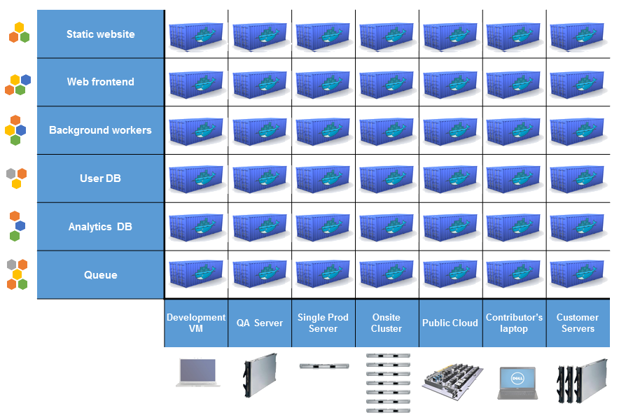
Introduction à Docker
« Matrix from Hell » : la solution

Slide 22

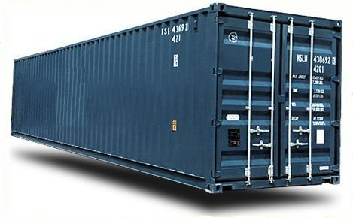
Introduction à Docker
Etymologie : pourquoi le terme « conteneur » ?
Format standardisé
Indépendant du contenu
Indépendant du mode transport
Isolation (pas d’échanges entre les conteneurs)

Slide 23



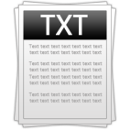
Introduction à Docker
Docker permet de construire des images représentant des snapshots servant de base à l'exécution des conteneurs (éléments manipulables du système)
Les images sont stockées sur :
Le HUB (registre publique)
Un registre privé
Pull
Registre (privé/public)
Push
Image
Conteneur
Run
Image
Conteneur
Build
Image
Conteneur
Dockerfile
Serveur

Slide 24
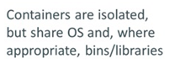
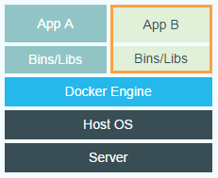

Introduction a Docker
Credits : docker.io

Slide 25
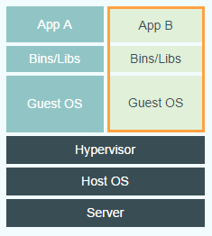
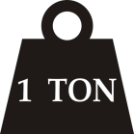

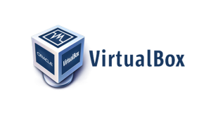
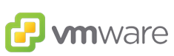
Introduction a Docker
Credits : docker.io
Ce n'est pas une machine virtuelle !!

Slide 26
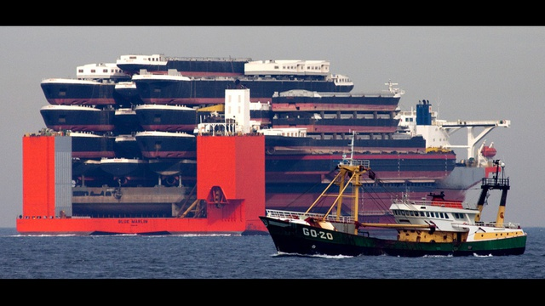
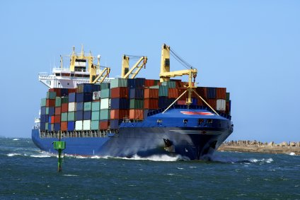

Slide 27
Agenda
Un peu de contexte
Docker ?
Docker aujourd'hui
Plus en détails
Quelques cas d'utilisation
Un cas pratique
Pour aller plus loin

Slide 28
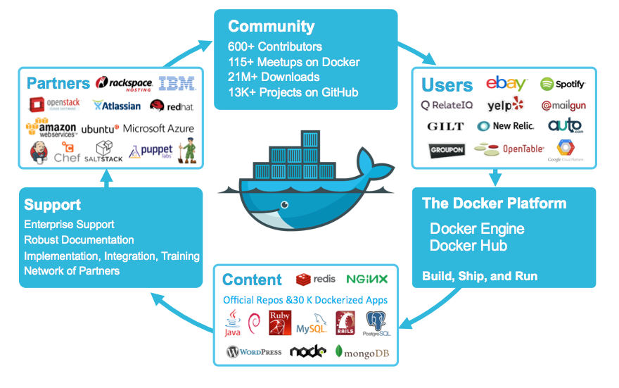
Docker aujourd'hui
Credits : docker.io

Slide 29

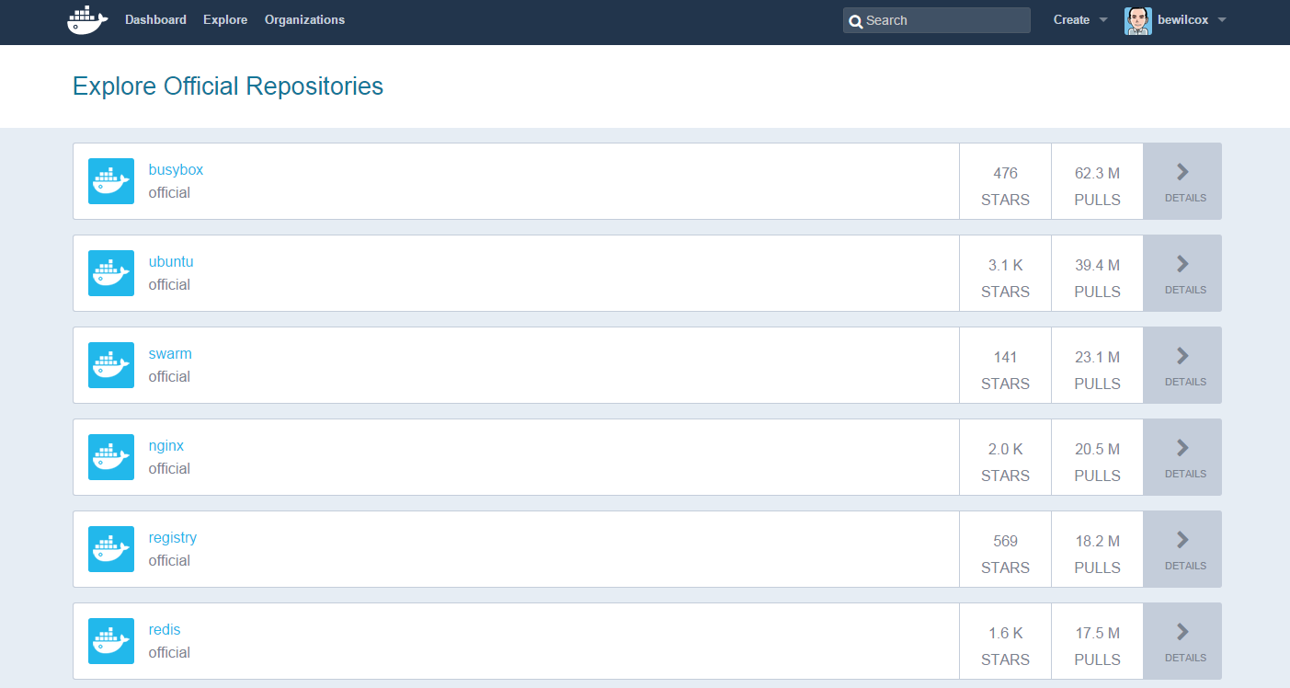
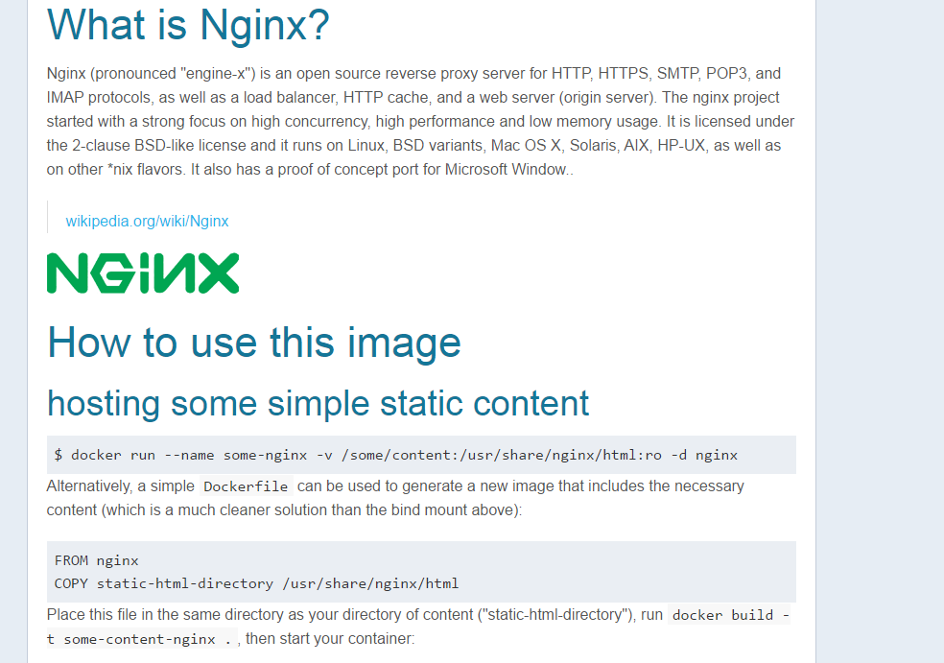
Connectez-vous
The Docker HUB

Slide 30

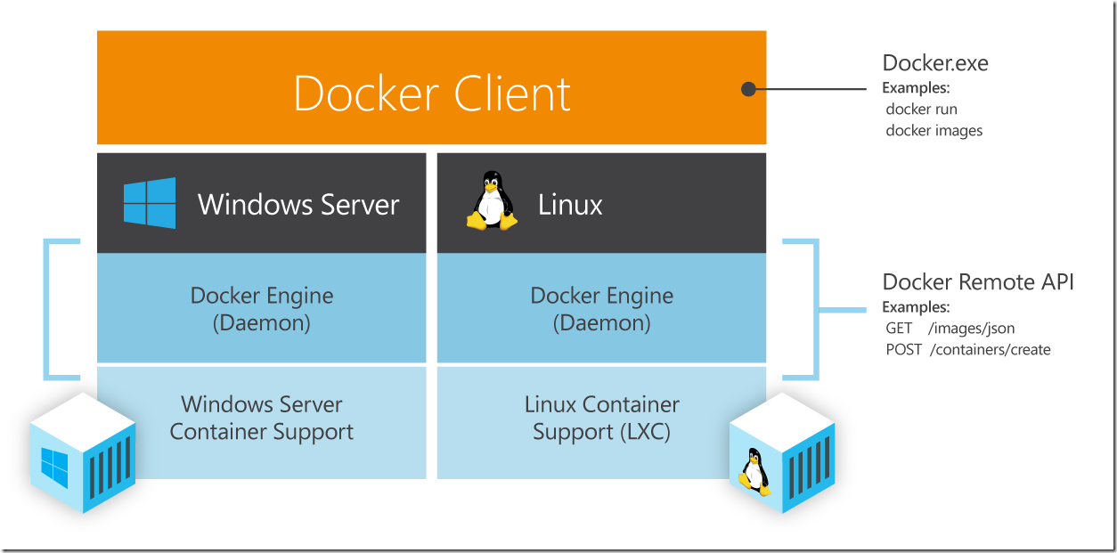
L'actualité de Docker
Intégré avec la nouvelle version de Windows Server

Slide 31


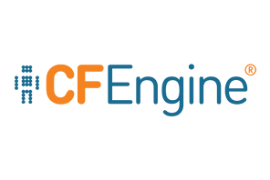

Docker : Un concurrent ?
?

Slide 32
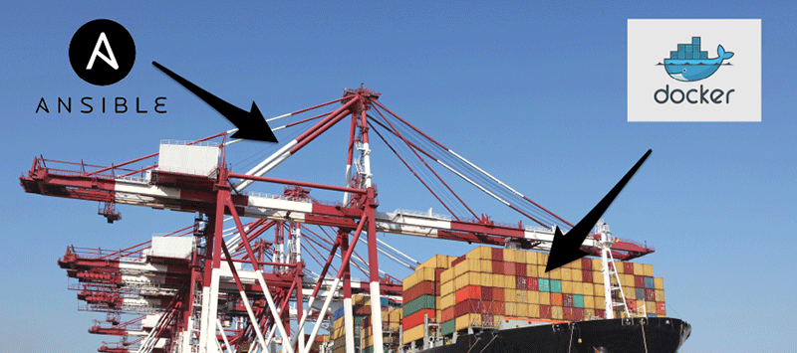
Docker : Un complément

Slide 33
Agenda
Un peu de contexte
Docker ?
Docker aujourd'hui
Plus en détails
Quelques cas d'utilisation
Un cas pratique
Pour aller plus loin

Slide 34
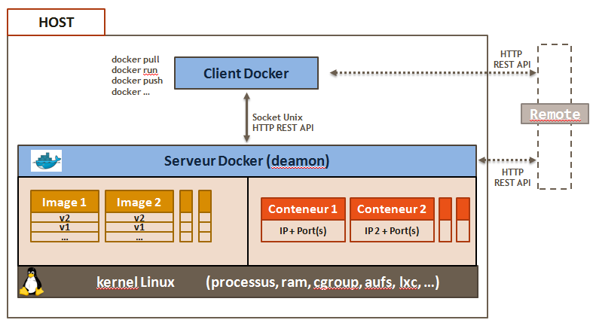
Plus en détails …
Une architecture client / server

Slide 35
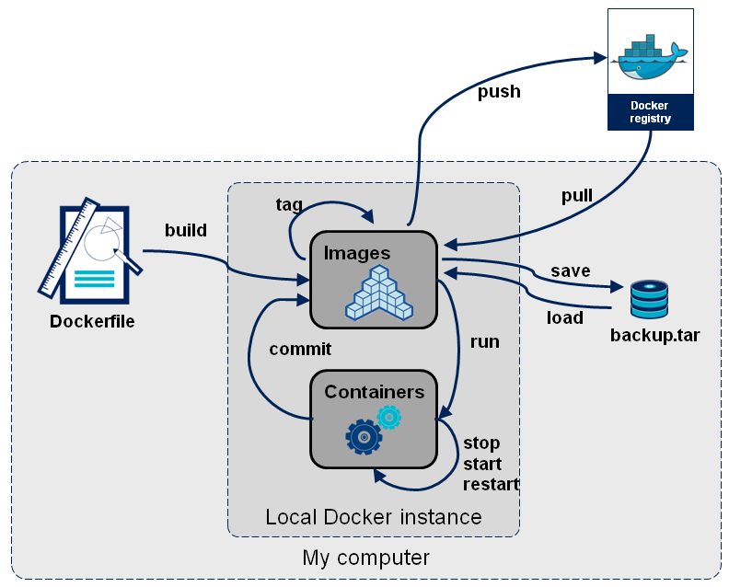
Plus en détails : Le workflow

Slide 36
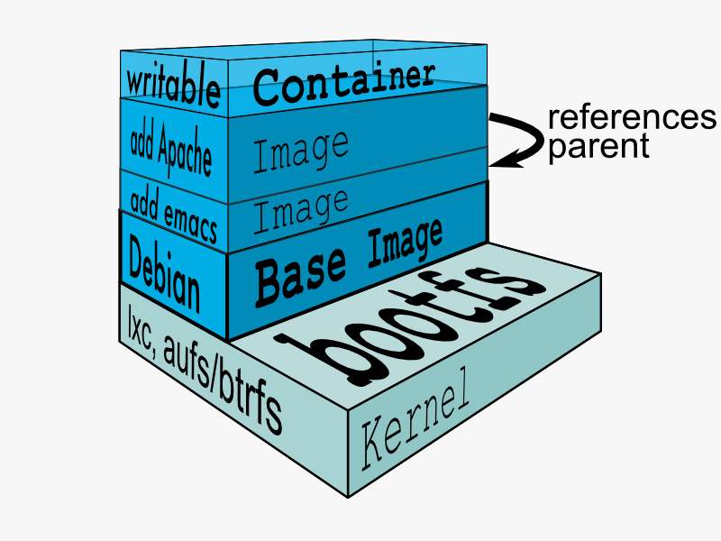

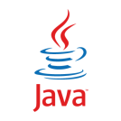
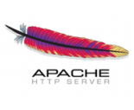


Docker en détails
Les images Docker peuvent hériter les unes des autres
7
8
Ce fonctionnement permet aux OPS de construire et de fournir aux DEV des images de base validées.
L'image vient enrichir le catalogue de services/composants fournit par les services concernés.

Slide 37
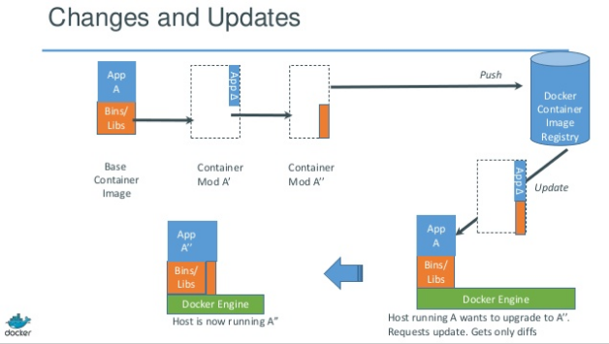
Docker en détails
Les images Docker se modifient de manière incrémentale
Seul le delta entre 2 versions transite à travers le réseau

Slide 38
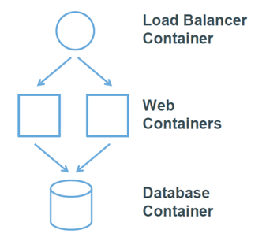


L'écosystème : Compose
$ docker-compose up
docker-compose.yml

Slide 39









L'écosystème : Machine
Créer une instance linux légère optimisée pour Docker et sécurisée

Slide 40

L'écosystème : Swarm
Manager un cluster de machine à partir d'un seul client.
L'utilisation de Swarm prend tout son sens avec l'utilisation conjointe
de "docker compose" et de "docker machine"

Slide 41



Installation sur vos postes
Pour Linux :
=> Docker Engine, Docker Compose, Docker Machine, Docker Swarm (Suivre : https://docs.docker.com/linux/)
=> Virtualbox (https://www.virtualbox.org/)
- Pour Windows et MacOS :
=> Docker Toolbox ( https://www.docker.com/docker-toolbox)

Slide 42

Un premier cas pratique
Créer une machine "dev" (virtualbox)
Connecter le client docker engine
Vérifier la version du server docker
Créer et lancer un serveur Jenkins
Connectez-vous sur l'interface de Jenkins
https://docs.docker.com/

Slide 43
Comprendre la notion de conteneur
Vérifiez que Jenkins fonctionne toujours
Connectez-vous en ssh sur la machine dev
Exécuter : java –version : Résultat ??
Exécuter : ps –aux : Un process Java ??
Alors ???
Créer un job sur jenkins
Supprimer le conteneur et relancer le
Votre job est-il toujours présent ?
https://docs.docker.com/

Slide 45
Plus en détails : Le workflow

Slide 46

Docker en détails
Dockerfile
Cas d'une installation complète

Slide 47

Docker en détails
Dockerfile
Cas d'une installation complète

Slide 48
Docker en détails
Dockerfile
Cas d'une installation complète

Slide 49
Docker en détails
Dockerfile
Cas d'une installation complète

Slide 50
Docker en détails
Dockerfile
Cas d'une installation complète

Slide 51

Docker en détails
Dockerfile
Cas d'une installation complète

Slide 52
Docker en détails
Dockerfile
Cas d'une installation complète

Slide 53


Docker en détails
Dockerfile
Cas d'un héritage avec une image officielle
DEV
OPS

Slide 54






Docker en détails
Dockerfile
docker build …
Image
docker run …
Zip, WAR, JAR …
8080
Serveur MOE
Serveur MOA
Conteneur
Conteneur
Zip, WAR, JAR …
Zip, WAR, JAR …
8080
8080
9081
8089

Slide 55
Docker en détails
"S'entendre sur quelque chose"
DEV
OPS
Un contexte d'exécution partagé et paramétrable
Mapper les ports …
Mapper les volumes … (exemple les logs)
Variable d'environnement
8080
10451
Le conteneur
Le host
/var/log/myapp
/mnt/backup/mappp/log
Le conteneur
Le host
TIMEOUT= 0
TIMEOUT = 500
Le conteneur
Le host

Slide 56
Agenda
Un peu de contexte
Docker ?
Docker aujourd'hui
Plus en détails
Quelques cas d'utilisation
Un cas pratique
Pour aller plus loin

Slide 57

Docker : Les cas d'utilisation
?
?
?

Slide 58

Docker : Les cas d'utilisation
En développement :
Homogénéité des installations au sein de l'équipe.
Pas de décalage de comportement entre les postes de développement.
Rapidité de mise en œuvre
Installation et paramétrage déjà réalisés dans l'image.
Aucune pollution technique des postes de développement.
Mutualisation des projets sans conflits
Développement sur l'architecture cible
Même composant et même installation sur toute la chaîne.

Slide 59










Docker : Les cas d'utilisation
L'intégration continue : Cas 1
Le build est réalisé dans le conteneur (jenkins slave). L'artefact est repris par l'IC (master)
Job : Projet A
Job : Projet B
Serveur IC
Cas : Un Contexte de build isolé
Les pré-requis techniques aux builds sont conteneurisés
Pas de conflit technique entre les différents jobs
La mutualisation plus simple du serveur d'Intégration Continue
Le contexte de build n'est plus lié à configuration de l'ordonnanceur.

Slide 60





Docker : Les cas d'utilisation
L'intégration continue : Cas 2
IMAGE
Projet A
Run
Projet B
Cas : Fourniture de l'IC en PaaS
Mettre à disposition une plateforme standardisée pour un projet regroupant tous les outils configurés (jenkins, sonarqube …)
Rapidité de mise en œuvre au démarrage d'un projet
Plateforme homogène

Slide 61


Docker : Les cas d'utilisation
L'intégration continue : Cas 3
Cas : Le logiciel est packagé au même titre que l'infrastructure associée. Passage de la livraison d'un .war à la livraison d'un serveur :
L'architecture d'exécution n'est plus dissociée de l'application
Le mode de packaging et de déploiement est homogène sur toute la chaîne, dès le développement (fiabilité)
La collaboration Dev et Ops est facilitée

Slide 62

Docker : Les cas d'utilisation
Pour les environnements de tests :
Facilité de mise en œuvre des environnements
Temps de mise à disposition d'une version optimisée
Possibilité de retour arrière pour vérification de non-régression instantanée, quelque soit le delta technique entre ces 2 versions.
Plusieurs versions accessibles simultanément.
Possibilité de créer des images dédiées aux tests
Création de services tiers "bouchons"
Base de données de tests (Corruption + recréation)
Fichiers de tests accessibles en FTP (pdf, export, photos …)
…
Mutualisation de l'infrastructure
Aucun conflit technique grâce à l'isolation des conteneurs permettant l'installation de plusieurs applications sur le même serveur.
Succession de tests "one-shot" d'applications hétérogènes sur les mêmes serveurs.

Slide 63
Docker : Les cas d'utilisation
Pour les opérations :
Homogénéité des processus de déploiement
Le déploiement d'un conteneur est répétable.
Ce processus est fiabilisé car mis en œuvre et éprouvé dès le développement
Mise en œuvre de PaaS
Mise en œuvre de conteneurs, à la demande, à partir d'images de composants applicatifs validés et installés en amont.
Mutualisation de l'infrastructure
Permettre l'installation d'applications théoriquement conflictuelles sur un même serveur grâce à l'isolation des conteneurs.

Slide 64

Tendances
Vers la fin des applications monolithiques

Slide 65

Docker et les architectures de demain
Aujourd’hui : des applications « monolithiques n-tiers »
Source : Pivotal
Déploiement ciblé très difficile
Scalabilité non optimisée
Maintenance plus difficile
Tous les besoins regroupés en une seule instance
La plupart du temps mono-langage, mono base de données.

Slide 66


Docker et les architectures de demain
La tendance : une architecture orientée « micro-services »
Les services sont spécialisés, indépendants, autonomes et polyglottes
Se rapproche du paradigme d'UNIX : « un outil pour une tâche »
La complexité d'une application est décomposée en plusieurs modules, la maintenance est donc plus facile.
Les déploiements sont ciblés
La scalabilité est optimisée (en fonction des métriques constatées)
La différence avec du « SOA classique » : une approche orientée déploiement à haute fréquence.

Slide 67

Docker et les architectures de demain
La définition d'un conteneur rejoint celle d'un micro-service

Slide 68

Le DockerFile

Slide 70
Agenda
Un peu de contexte
Docker ?
Docker aujourd'hui
Plus en détails
Quelques cas d'utilisation
Un cas pratique
Pour aller plus loin

Slide 71













Un exemple …
Scripts
VCS
Zip, WAR, JAR …
CI
Ops
Dev
DEX, PTI …
QA
Production
Un contexte classique …
Dev
Technical Test
Performances

Slide 72
Un exemple …
Pas de communication Pas de partage
Rupture dans les processus
Scripts
VCS
Zip, WAR, JAR …
CI
Ops
Dev
DEX, PTI …
QA
Prod
Un contexte classique …
Dev
Technical Test
Perf

Slide 73
Un exemple …
Séparation du code entre l'infra et l'application
Scripts
VCS
Zip, WAR, JAR …
CI
Ops
Dev
DEX, PTI …
QA
Prod
Un contexte classique …
Dev
Technical Test
Perf

Slide 74
Un exemple …
Scripts
VCS
Zip, WAR, JAR …
CI
Ops
Dev
DEX, PTI …
Pas de standard
Opérations manuelles
Risques d'erreurs, répétabilité faible
Environnement à la demande difficile
QA
Prod
Dev
Technical Test
Perf

Slide 75
Un exemple …
Donc …
Ops
Dev

Slide 76
Un exemple …
VCS
Ops
Dev

Slide 77

Un exemple …
VCS
Scripts
Ops
Dev
Continuous Delivery Platform

Slide 78
Un exemple …
Image V1
On ne délivre plus un war, on livre un serveur !
Zip, WAR, JAR …
VCS
Scripts
Ops
Dev
Continuous Delivery Platform

Slide 79
Un exemple …
Image V1
Image V1
Zip, WAR, JAR …
Image V2
VCS
Private Registry Docker
Scripts
Ops
Dev
Continuous Delivery Platform

Slide 80

Un exemple …
Image V1
Image V1
Zip, WAR, JAR …
Image V2
VCS
Private Registry Docker
Scripts
Ops
Dev
QA
Dev
Training
Prod
Continuous Delivery Platform
Perf

Slide 81
Agenda
Un peu de contexte
Docker ?
Docker aujourd'hui
Plus en détails
Quelques cas d'utilisation
?
Un cas pratique
Pour aller plus loin

Slide 82
Docker Registry
Créez-vous un compte sur Docker Hub
Renommer l'image tomcat créée avec le docker file comme suit : <login>/myTomcat
Faites un "docker login" pour vous connecter
"Pusher" l'image
Tenter de récupérer l'image de votre voisin
Vous pouvez consulter le nombre de "pull" sur votre compte

Slide 83

Docker Swarm et Network
https://docs.docker.com/engine/userguide/networking/get-started-overlay/

